Slide 2
OBRAS PARA AUMENTO DE CAPACIDADE DA RODOVIA SC-401

Slide 3
TRÁFEGO APROXIMADO DE 80 MIL VEÍCULOS POR DIA
Rodovia estadual com o maior VDM (volume diário médio) de circulação de carros, caminhões e motos

Slide 4
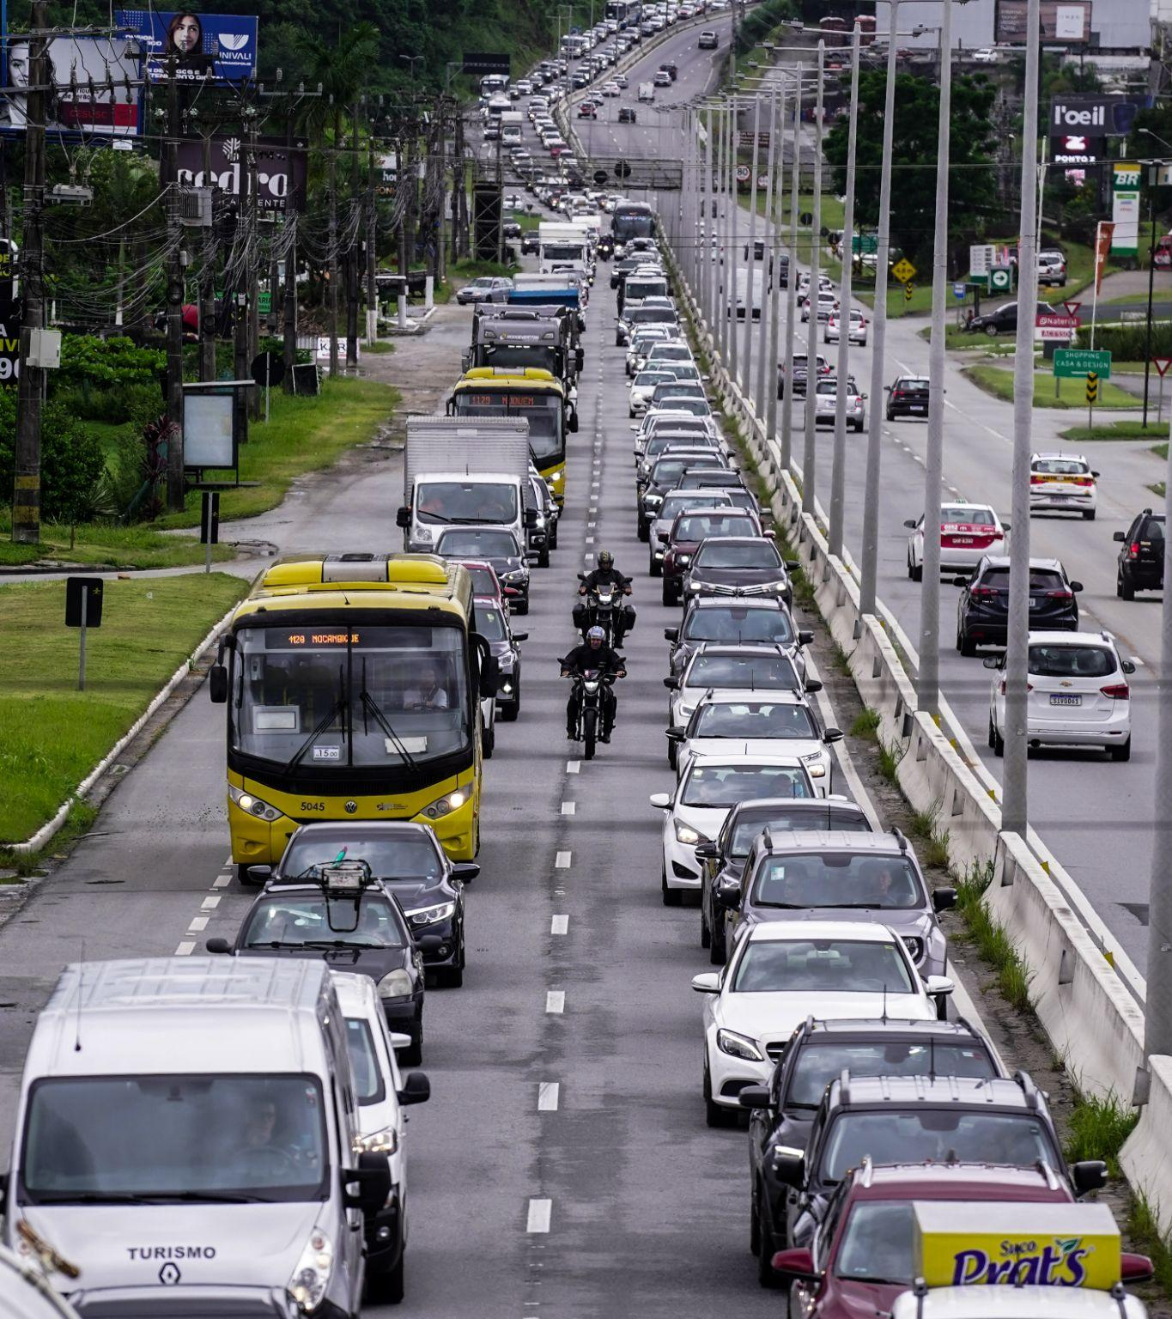
Rodovia com vários segmentos urbanizados, com comércios e empreendimentos geradores de tráfego
Foto: Tiago Ghizoni / arquivo SECOM-SC

Slide 5
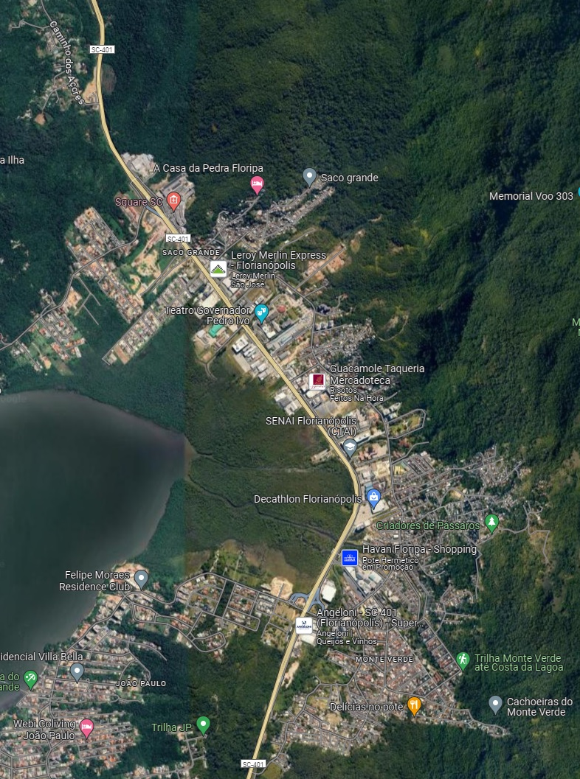
Projeto foca em melhorar a capacidade da rodovia no segmento mais urbanizado, entre o acesso aos bairros João Paulo e Cacupé

Slide 6
OBRAS DA SC-401
DETALHES DO PROJETO

Slide 7
Projeto de melhoria e aumento de capacidade inicia no km 12+695 da SC 401 O término das intervenções é no km 19+285 com extensão de 6,59 km
1

Slide 8
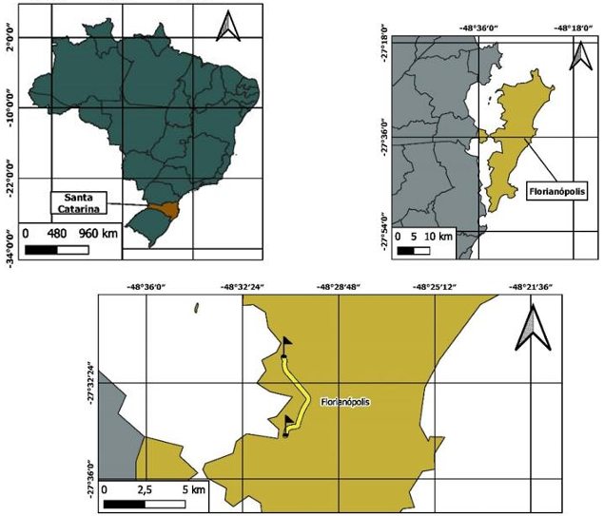

Slide 9
Projeto contempla a implantação de :
- Pista principal: 6,59 km de 3ª faixa em ambos os lados da rodovia
- Marginal direita: 1,66 km
- Marginal esquerda: 2,48 km
- Ciclovia: 6,59 km
- Passeio: 6,59 km em ambos os lados.
2

Slide 10
O projeto prevê no km 13+210 um retorno com passagem elevada para o fluxo centro-bairro sobre a SC 401 que propiciará o acesso ao “Caminho dos Açores”, uma demanda antiga da comunidade.
3

Slide 11
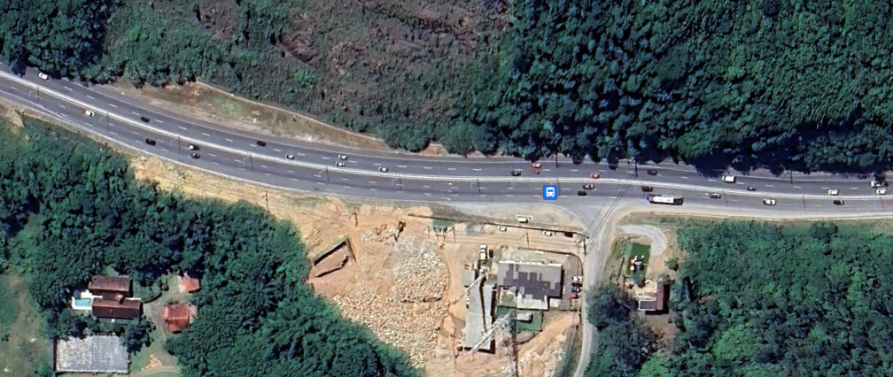
INÍCIO Km 12+695
Viaduto Acesso p/ Açores
Viaduto e Acesso p/ Açores
Atual

Slide 12
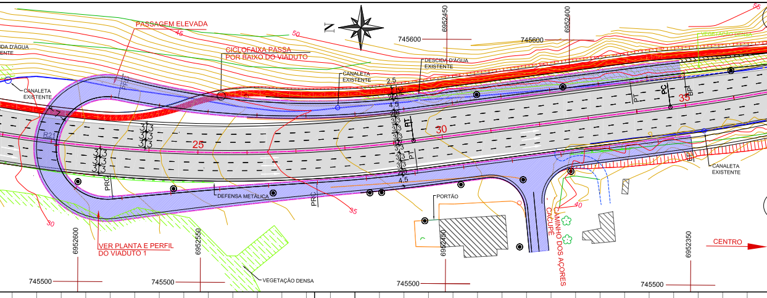
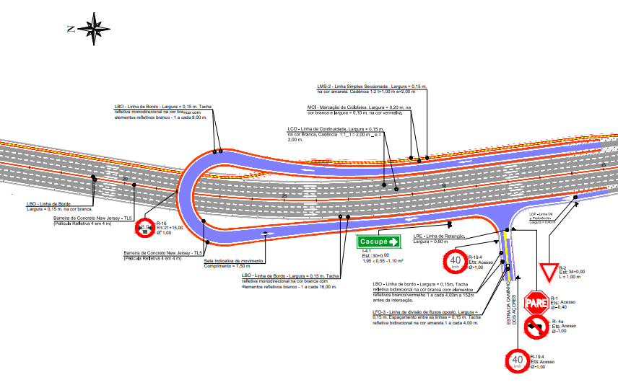
INÍCIO Km 12+695
Viaduto Acesso p/ Açores
Viaduto e Acesso p/ Açores
Projeto

Slide 13
No acesso ao Bairro Cacupé no km 14+070, será implantada uma rotatória para instruir a saída do bairro, propiciando o movimento mais seguro.
A partir deste entroncamento teremos as ruas marginais que receberão o fluxo local de moradores e do comércio existente.
4

Slide 14
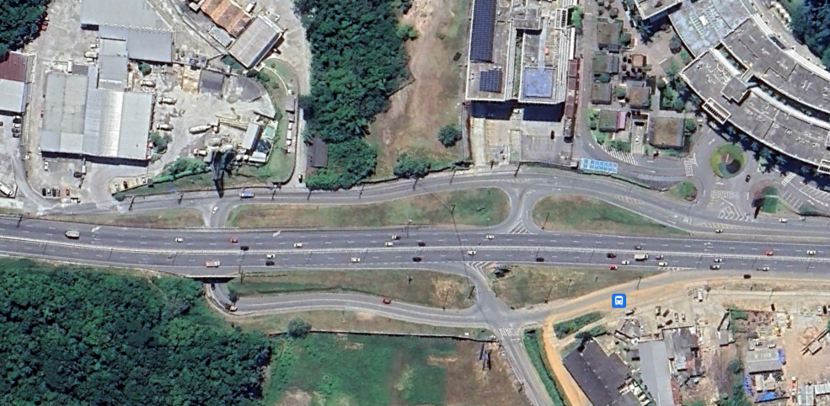
INÍCIO Km 12+695
Acesso p/ Cacupé
Atual

Slide 15
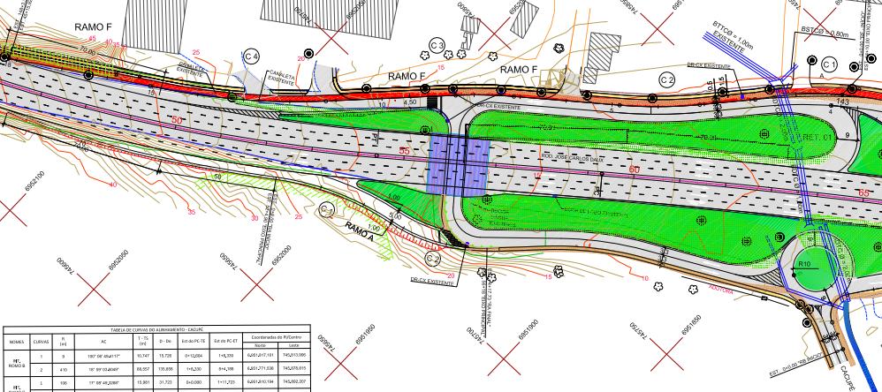
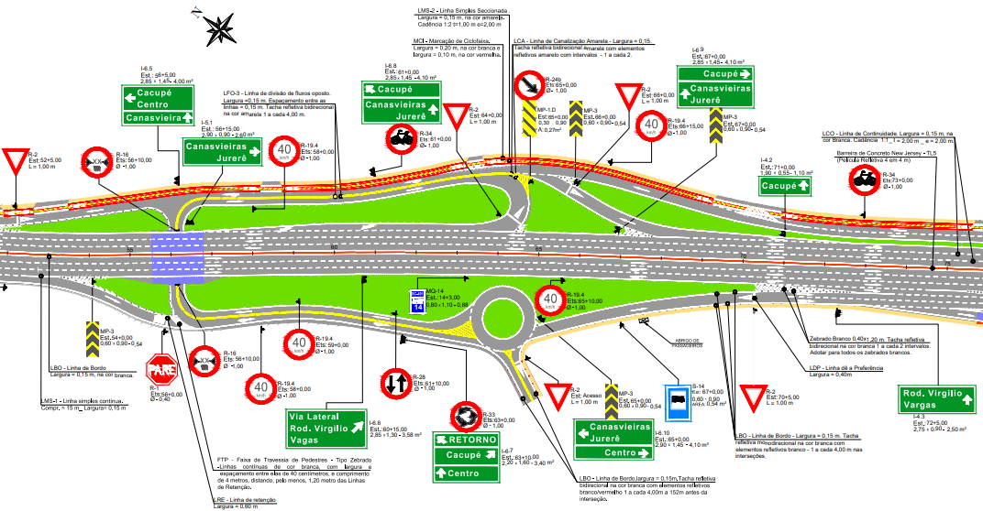
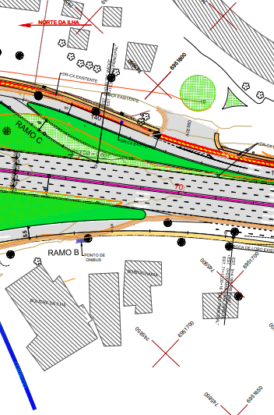
INÍCIO Km 12+695
Acesso p/ Cacupé
Projeto

Slide 16
No km 14+100, será implantado um Viaduto no bairro de Saco Grande para acessar a Rodovia Virgílio Vargas
5

Slide 17
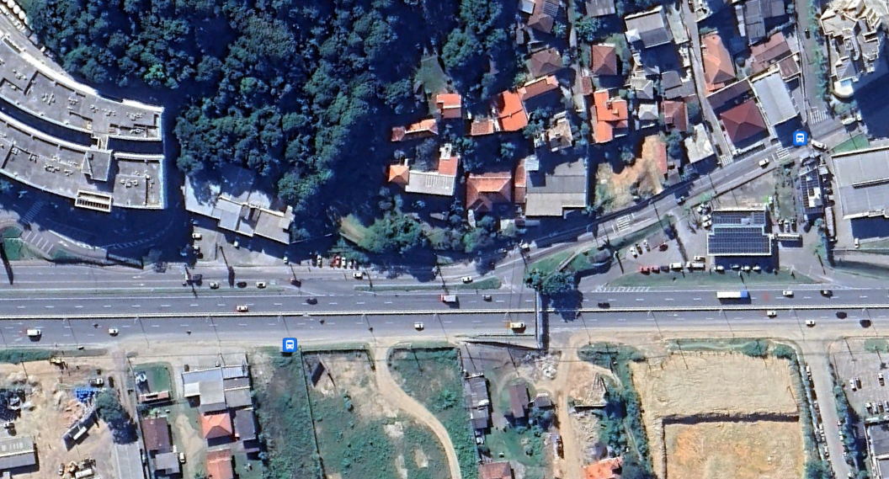
Viaduto Saco Grande
Atual

Slide 18
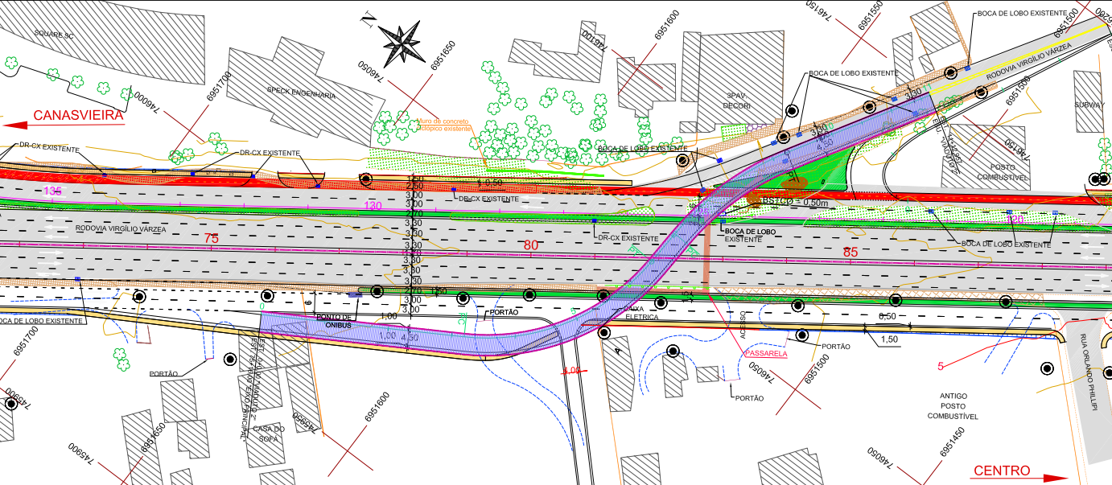
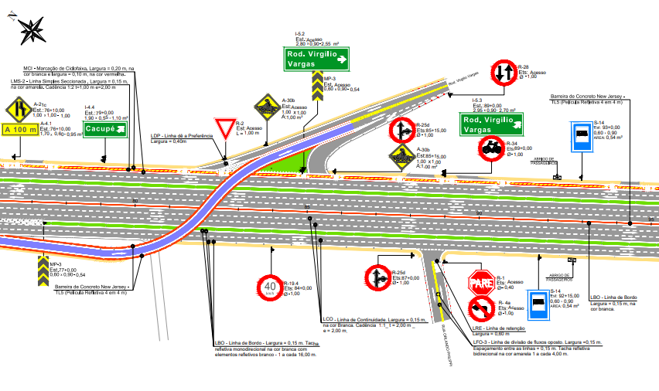
Viaduto Saco Grande
Projeto

Slide 19
No km 16+870 temos a interseção ao Monte Verde e Floripa Shopping, nesta interseção será efetuada uma alteração no lado esquerdo onde temos o acesso ao comércio local (Balarotti, Angeloni e Tok Stok) e a saída da rua marginal existente. Esta alteração visa melhorar a segurança neste local, impedindo alguns movimentos inseguros dos motoristas.
6

Slide 20
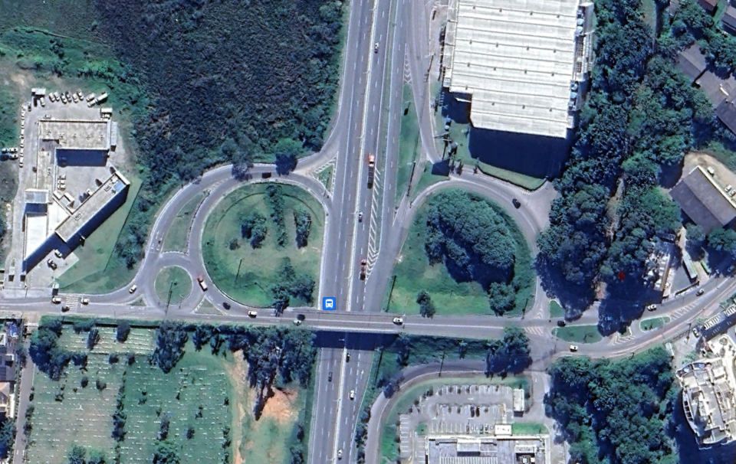
Acesso Monte Verde
Viaduto de acesso ao bairro monte verde
Atual

Slide 21
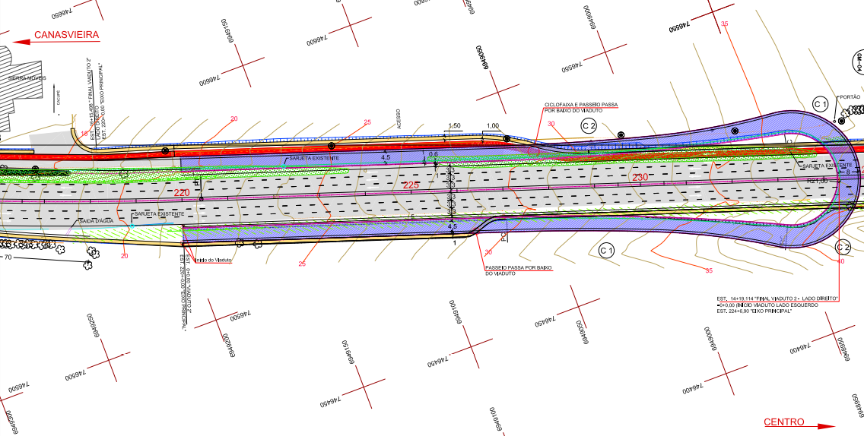
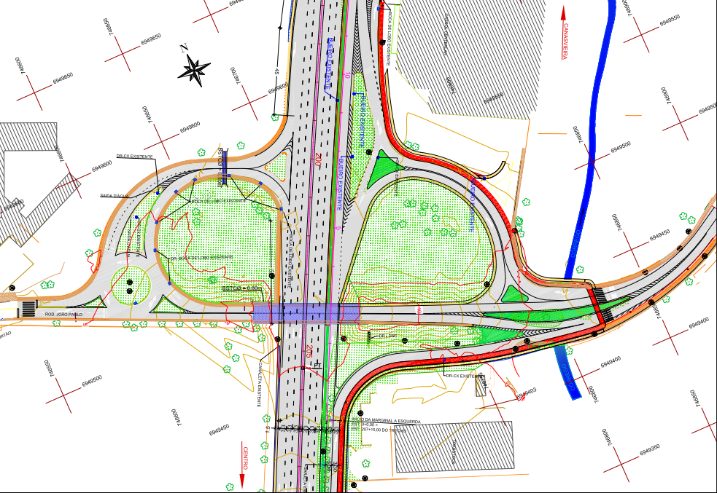
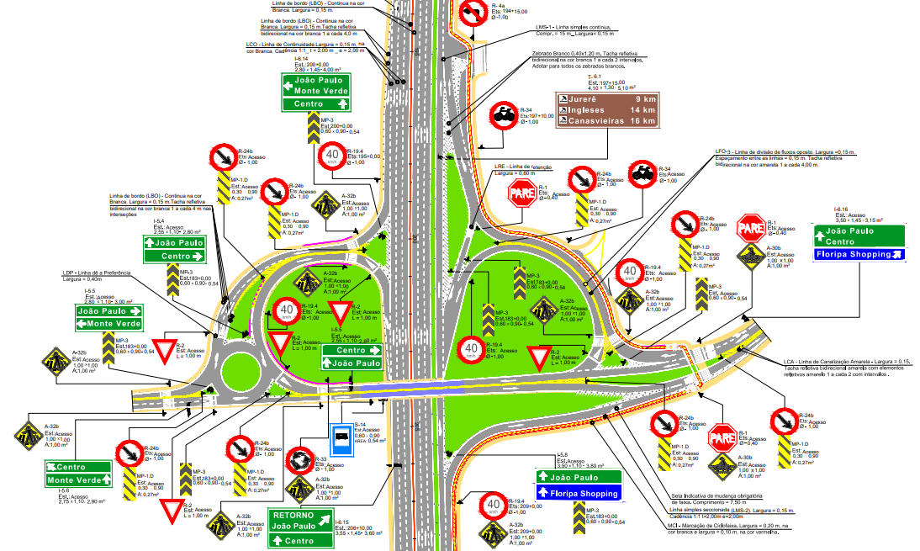
Viaduto de Monte Verde
Projeto

Slide 22
A partir do km 16+870 a rua marginal esquerda existente segue até o retorno projetado no km 17+470 com passagem elevada.
7

Slide 23
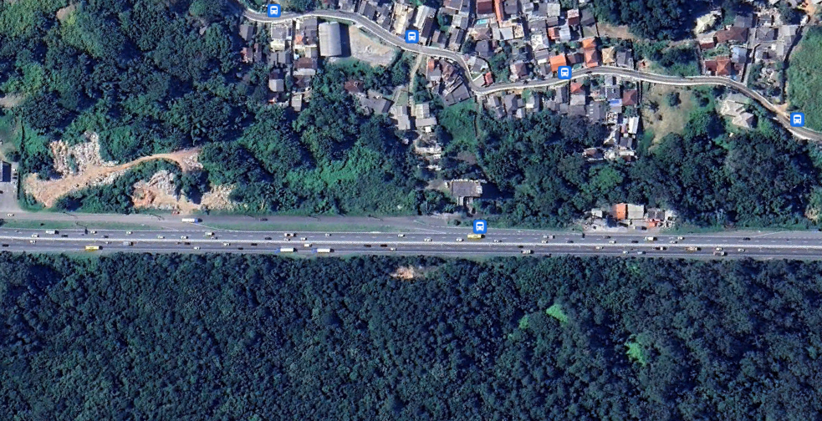
Viaduto Monte Verde
Alça de retorno ao Viaduto Monte Verde
Viaduto de acesso ao bairro monte verde
Atual

Slide 24
Viaduto de acesso ao bairro monte verde
Projeto

Slide 25
Do km 18+070 ao km 18+270 temos uma correção geométrica com aumento do raio da curva. Esta melhoria visa aumentar a segurança no local.
8

Slide 26
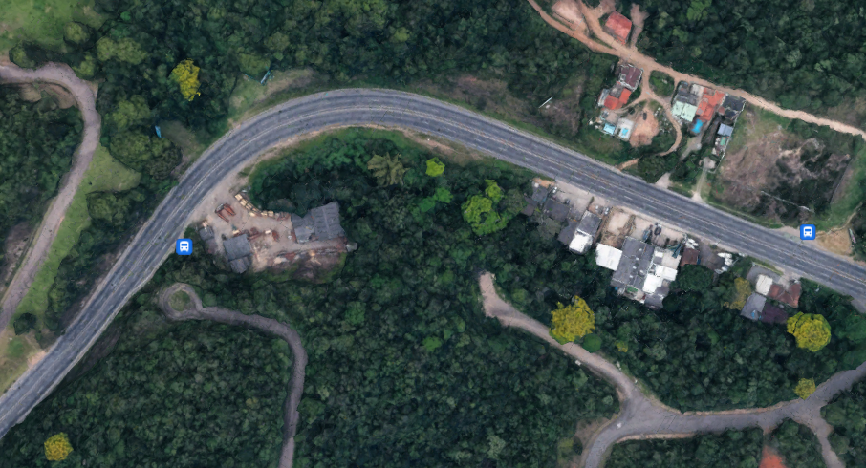
Aumento do raio da curva
Atual

Slide 27
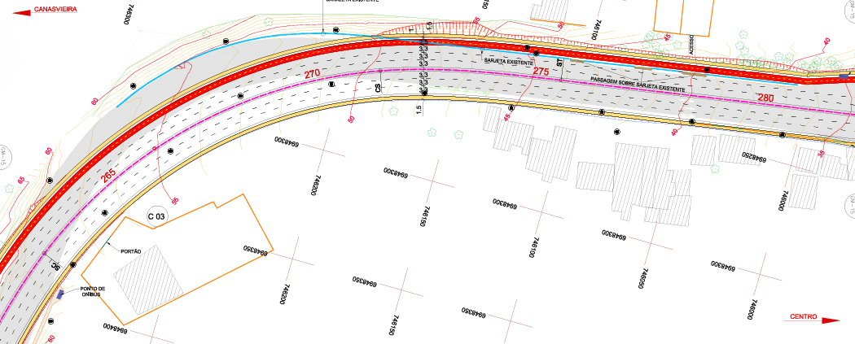
Viaduto de acesso ao bairro monte verde
Aumento do raio da curva
Projeto

Slide 28
Neste segmento até o final do projeto no km 18+770 a seção em ambos os lados teremos passeio no lado direito e passeio e ciclovia no lado esquerdo.
A partir do km 18+770 a seção projetada permanece com a 3ª faixa em ambos os lados da rodovia até seu término no km 19+285.
9

Slide 29
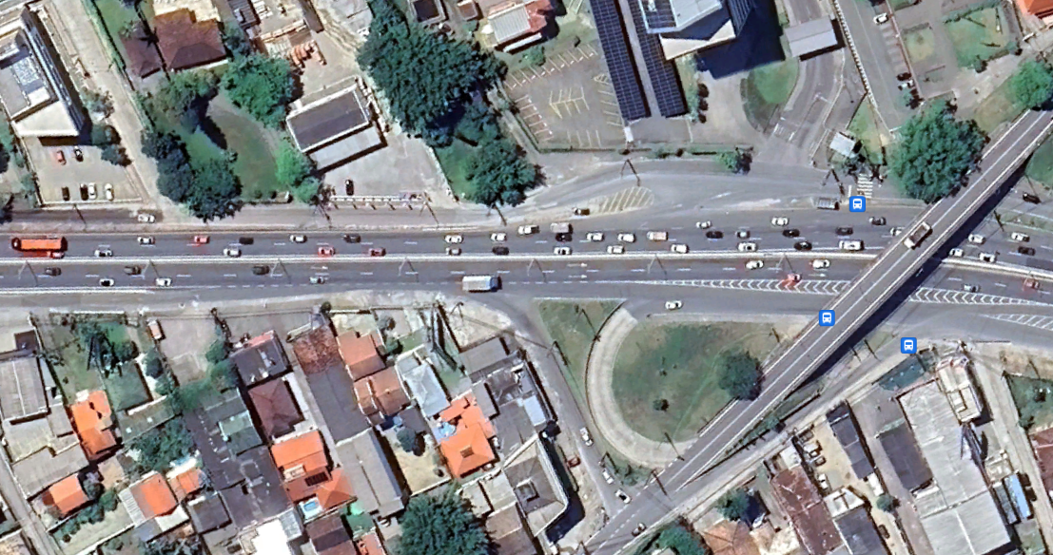
Viaduto João Paulo
Atual

Slide 30
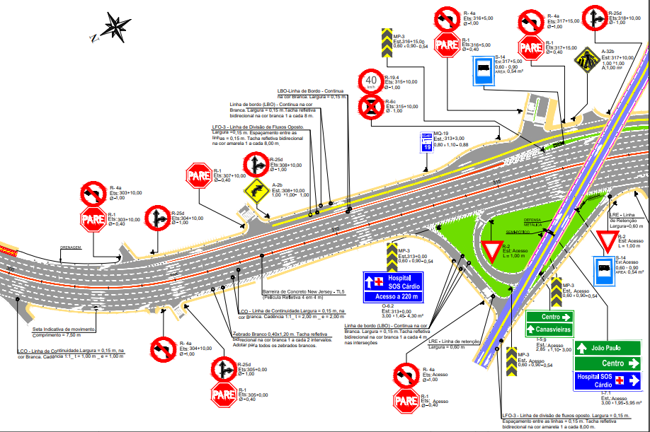
Viaduto João Paulo
Projeto

Slide 31
Obrigado!

